Slide 1

検討期間10ヶ月を伴走し、来場率と契約棟数を引き上げる動線を構築する
LINE公式アカウント運用のご提案
- 2026最新版 -
業界：注文住宅

Slide 2
資料アジェンダ
検討期間10ヶ月を伴走し、来場率と契約棟数を引き上げる動線をご提案します。
第1章
どこで売上を失っているか
商材の構造と機会損失／検討者の心理／本提案のスコープ
第2章
業界の実態調査
シーズナリティ／前後検索／競合7社の運用実態
第3章
全体設計
現状の導線と離脱ポイント／導入後の導線／具体施策一覧
第4章
アカウント構築
友だち追加動線・あいさつ・診断・リッチメニュー
第5章
配信設計
14日ステップ・実文面・タイプ別追客・通知メッセージ
第6章
成果と投資判断
歩留まり／営業工数の削減／成果の感度分析／費用と推奨プラン
第7章
導入
まず90日でやること／運用体制／LINE公式アカウントの活用実績
広告費は増やしません。すでに獲得している検討者の取りこぼしだけを減らすご提案です。

Slide 3
注文住宅という商材の構造
検討8〜12ヶ月・決裁者3人・LPの98%が離脱する。この3つが重なるのが注文住宅です。
広告で母数を増やしても、途中で落ちる構造そのものは変わりません。
① 獲得単価が高い
② Webで98%が離脱
③ 歩留まりが落ちる
・資料請求CPA 15,000〜30,000円
・LP CVR は 2.0%
・資料請求 → 来場 25%
・来場予約CPA 80,000〜150,000円
・残り98%は接点を持てないまま
・来場 → 契約 10%
・1件失うたびに、この金額が消える
・フォームを押せる人だけが残る
・100件の請求が2.5件の契約になる
・広告費を足しても下がらない
・押さなかった人は二度と戻らない
・最も伸びしろが大きいのはここ
決裁者は夫婦＋資金援助をする親の3人。全員が納得するまで、平均3〜5社を比較し続けます。
その間ずっと接点を保てるかどうかが、契約棟数を分けています。
平均所要資金は4,262万円。1棟の粗利が大きいぶん、1件の取りこぼしがそのまま損失になります。
来場予約1件のCPAは8〜15万円。予約したのに来ない分だけでも、月16〜30万円が消えている計算です。
母数を増やす前に、落ちている98%と歩留まりに手を入れる
※CPA・CVR・歩留まりはいずれも業界水準（公開情報・業界一般値）。貴社実数が判明した時点で差し替えます。
※平均所要資金4,262万円は2025年度フラット35利用者調査（住宅金融支援機構）の土地付注文住宅の値です。

Slide 4
エンドユーザーの深層心理
「まだ問い合わせる段階じゃない」——フォームを押せない理由は、情報不足ではありません。
追いかけられることへの警戒です。
検討者の心の声
フォームが越えられない3つの壁
「展示場に行ったら営業さんに追いかけられる」
個人情報の壁
氏名・電話番号を渡した瞬間、
営業が始まると知っている
「まだ土地も決まってないのに問い合わせたら冷やかしだと思われそう」
「予算を言ったら足元を見られる」
本気度の壁
土地も予算も決まっていない自分は、
まだ相談する資格がないと思っている
「前に一括資料請求したら電話が鳴り止まなかった」
相談の壁
「一生に一度だから絶対に失敗したくない」
その場で決められない。持ち帰って
夫婦と親に相談する時間が要る
「妻（夫）と親にも相談しないと決められない」
LINEなら、名前も電話番号も渡さずに
情報だけ受け取れます。
越えられないのは情報量ではなく、追いかけられることへの警戒
※心の声は業界の検討者インタビュー・検索クエリから再構成した代表例です。

Slide 5
本提案のスコープ
広告費・LP・営業体制には手を入れません。
触るのは「LPから落ちた後」と「来場予約が入った後」の2箇所だけです。
触らないもの
広告費
LP
営業体制
増額しません
作り替えません
変えません
触る2箇所
① LPから落ちた後
② 来場予約が入った後
・離脱しようとした瞬間にLINEへ誘導する
・前日リマインドで当日キャンセルを防ぐ
・名前も電話番号も要らない入口をつくる
・事前ヒアリングで初回面談の密度を上げる
・検討期間中ずっと情報を届け続ける
・来場後もLINEで関係を保つ
広告と営業はそのまま。その間に空いている区間だけをLINEが埋めます
※参考：弊社運用の住宅・不動産カテゴリでは、2023年→2025-26年でCPCが約1.75倍・CPMが約2.7倍に上昇（弊社実績）。
同じ広告費で取れる母数は年々減っているため、獲得済みの検討層を取りこぼさない設計が相対的に効きます。

Slide 6
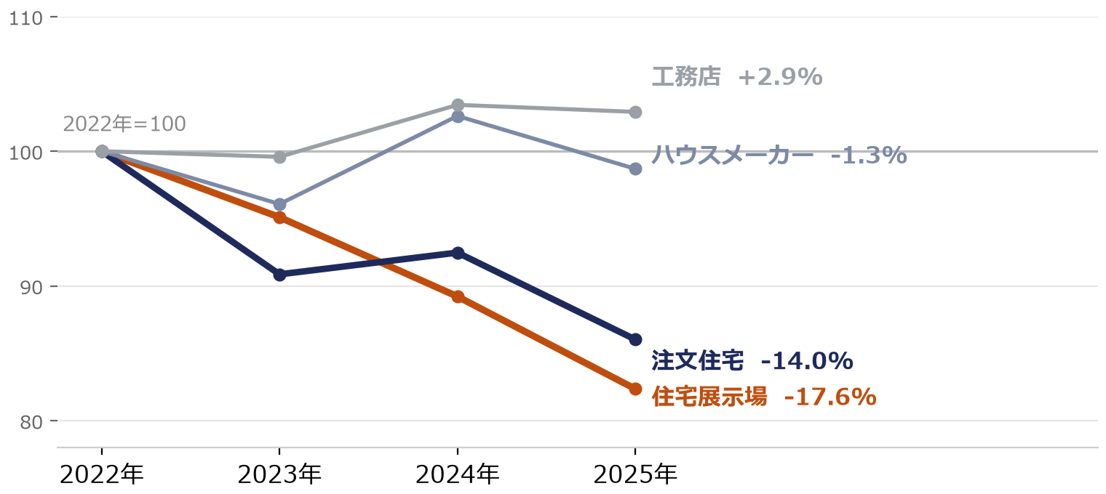
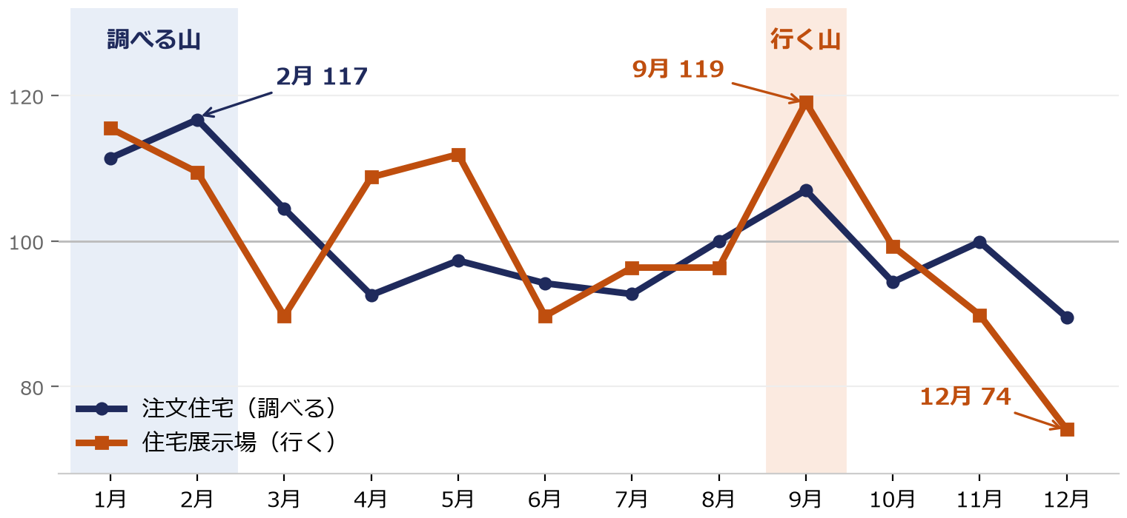
ニーズ調査｜市場の縮小と、調べる山・行く山のズレ
注文住宅は市場そのものが縮んでいます。持家着工は3年連続減、検索需要も同じ方向です。
そのなかで最も速く減っているのが「住宅展示場」——来場という行動が痩せています。
① 検索需要の伸び率（2022年=100）
② 年間シーズナリティ（年平均=100）
住宅展示場 −17.6%
調べる山は2月・行く山は9月
12月は指数74まで低下
4KW中で最大の落ち込み。来場という行動が最も速く減っている
検索してから展示場に動くまでに時間差がある
他KWの底（90前後）より深い。刈り取りではなく関係づくりの時期
企画配信は、この山に合わせて当てます
1〜3月 総額を出しきる ／ 4〜6月 土地から動かす ／ 7〜9月 見に来てもらう ／ 10〜12月 刈り取らず来年に備える
市場が縮むからこそ、すでに接点を持った検討層を取りこぼさない設計が効く
※Googleトレンド（日本・2021年8月〜2026年8月・月次）を弊社にて指数化。2021年は8〜12月のみのため2022年を基準年としています。
※持家の新設着工戸数：2024年 218,132戸／前年比 −2.8%（3年連続減）｜国土交通省 建築着工統計

Slide 7
ニーズ調査｜前後検索で見る、検討の8ヶ月
「注文住宅」を調べた人が、その前後に何を検索しているか。実データで検討サイクルが見えます。
友だち追加を仕掛けるべきなのは、メーカー名を調べ始める前です。
検索の時系列（起点＝「注文住宅」を検索した日）
−60〜−14日
他の選択肢と比較
中古一戸建て／リノベーション費用／平屋 間取り
−14〜−1日
資金の壁
住宅ローン 245,861UU（全体1位・起点の1.8日前）
±1日
メーカー指名
積水ハウス 203,315／住友林業 116,714／大和ハウス 114,959
+1〜+14日
ローン実務
フラット35／団信保険とは／固定資産税 計算
+14〜+60日
仕様決定
リクシルショールーム／外構工事／地鎮祭
+60〜+200日
着工〜入居
上棟式／シンボルツリー／こどもエコすまい支援事業
最も強く結びつく検索語は「注文住宅 後悔」（関連度1位）。
失敗したくない気持ちが検討を動かしています。友だち追加を仕掛けるのは、メーカー名を調べ始める前です。
※LINEヤフーの媒体情報（前後検索データ）を弊社にて分析。UUはログインUU。

Slide 8
他社分析①｜大手7社のLINE運用ステータス
調査対象7社のうち6社が、認証済みアカウントを運用しています。
問われているのは開設の有無ではなく、検討層をどう絞って届けるかです。
企業
友だち数
認証
プロフィール文（公式表記）
積水ハウス
5,867,667人
✔
暮らしを豊かにする情報などをお届け♪
一条工務店
682,214人
✔
暮らしにいいコト、たくさん。
ヘーベルハウス
37,687人
✔
ヘーベルハウスの情報をお届けしています
住友林業の家
7,093人
✔
【公式】家づくり情報をお届けしています♪
ポラス（中央住宅）
1,950人
✔
戸建分譲事業部のアカウントです。
アキュラホーム
1,276人
✔
（企業理念・構法の説明）
タマホーム
アカウントなし
—
公式サイトにLINE導線なし
調査対象7社中6社が運用中。友だち数は1,276人〜586万人と4,600倍の開きがあります。
この差は運用の巧拙ではなく、アカウントの目的が違うことを示しています。
開設しているかではなく、誰を集めているかで差がつく
※2026年8月26日時点、各社のLINE公式アカウント紹介ページ（page.line.me）にて弊社が確認した実数です。第三者集計サイトの数値は使用していません。

Slide 9
他社分析②｜運用の型は3つに分かれる
友だち数の多さは、集客力の差ではありません。集めている相手が違うだけです。
注文住宅の検討層を狙うなら、参考にすべき型は決まっています。
A ブランド型
B 商品特化型
C 事業部・エリア型
586万人 / 68万人
7,093人
1,950人
・積水ハウス・一条工務店
・住友林業の家
・ポラス（戸建分譲事業部）
・全社的な生活情報を配信
・「家づくり情報」に絞って配信
・分譲/注文、エリアで分ける
・注文住宅の検討層に絞られていない
・数は少ないが検討層の純度が高い
・営業所単位の運用に向く
・母体の知名度が前提。真似できない
・【仮説】注文住宅で参考にすべき型
・配信内容を地域に寄せられる
狙うのは友だち数ではなく、家を建てたい人だけが入っている状態
※分類は上記7社の公開プロフィール・アカウント設計から弊社が整理したものです（2026年8月26日時点）。

Slide 10
全体設計①｜いま、どこで落ちているのか
広告で集めた検討者が、契約に至るまでに3か所で落ちています。
落ちているのは商品力ではなく、8〜12か月の検討期間に接点が切れることが原因です。
① 接触
② LP到達
③ 資料請求
④ 来場予約
⑤ 来場
⑥ 契約
3,000
2,940
60件
15件
13件
1.5件
▶
▶
▶
▶
▶
セッション/月
98%が離脱
CVR 2.0%
45件が来場せず
2件が未来場
来場→契約 10%
対策なし
電話・メールのみ
前日連絡なし
落ちている3か所は、いずれも「追いかける手段がない」ことが原因です
② LPを離れた2,940人
④ 資料請求後に来ない45件
⑤ 予約したのに来ない2件
二度と接点を持てない
電話とメールしか手段がない
前日の連絡が取れていない
広告費は払い済み。当て直すには再び広告費が要る
検討は8〜12か月。電話3回では追い切れない
来場予約CPA 8〜15万円がそのまま消える
商品ではなく、検討期間の途中で接点が切れることで落ちている
※件数はLP流入3,000セッション／LP CVR2.0%／資料請求→来場25%／来場→契約10%の業界水準にもとづく試算です。

Slide 11
全体設計②｜広告と営業はそのまま、間だけをLINEが埋める
広告の予算も、LPも、営業の進め方も変えません。接点が切れている区間だけを埋めます。
新しく足すのは、離脱者と資料請求者をLINEにためて来場までつなぐ仕組みだけです。
① 接触
② LP離脱
③ 育成
④ 資料請求
⑤ 請求後
⑥ 来場前
⑦ 契約
⑧ 引渡し後
広告・SEO
対策なし
対策なし
フォーム
電話・メール
対策なし
営業が対応
接点なし
▼
▼
▼
▼
▼
いまのまま
離脱防止
ポップアップ
60秒の
予算診断
いまのまま
14日
ステップ配信
前日リマインド
事前ヒアリング
いまのまま
工程通知
点検・ご紹介
LINEが担当するのは ②③⑤⑥⑧ の5か所だけ
STEP 1 リード有効化
STEP 2 マネタイズ
STEP 3 LTV最大化
落ちている分を拾う
来場と契約に接続する
引渡し後も切らさない
離脱者と資料請求者をLINEにためて、14日ステップで読む状態をつくる
診断タグ別に見学会・個別相談を出し分け、前日リマインドで未来場を減らす
工程通知・定期点検・外構・ご紹介まで、同じアカウントでつなぐ
既存の広告と営業は止めない。空いている区間だけを埋める
※フェーズ区分は前ページの導線に対応しています。CV3段（軽CV＝診断／主CV＝来場予約／最終CV＝契約・LTV）は資料全体で共通です。

Slide 12
全体設計③｜施策一覧と、それぞれが解決する課題
やることは13あります。すべて「どの取りこぼしを拾うか」から逆算しています。
赤い枠が、いま対策が入っていない4か所に直接効く施策です。
#
施策
解決する課題
想定KPI
①
離脱防止ポップアップ
LPを離れる98%と接点が持てない
友だち化率
②
LINE広告 CPF配信
友だち母数がそもそも足りない
友だち追加単価
③
あいさつメッセージ
追加直後にブロックされる
初回ブロック率
④
60秒 予算診断
検討状況が分からず一律配信になる
診断回答率
⑤
タグ設計
誰に何を送るべきか判断できない
タグ付与率
⑥
リッチメニュー
聞きたいことに自力で辿り着けない
タップ率
⑦
14日ステップ配信
資料請求後の45件を追えていない
開封率／来場予約数
⑧
前日リマインド
予約したのに来ない人がいる
来場率
⑨
事前ヒアリング3問
当日の聞き取りに時間がかかる
商談化率
⑩
キーワード自動応答
営業時間外の問い合わせを落としている
自動応答率
⑪
年間の企画配信
検討8〜12か月の途中で接点が切れる
配信別クリック数
⑫
過去リストの掘り起こし
請求だけで止まった過去分が眠っている
再来場数
⑬
引渡し後フォロー
引渡しで関係が終わっている
点検・紹介件数
赤い①④⑦⑧の4つが取りこぼしの本体です。ここだけでも成立します。
⑪⑬には他社がやらない打ち手も入れています。資金計画シートの親転送、外構費の先出し、構造見学会のLINE限定公開。
※想定KPIは運用2〜3か月目の実測で確定します。実装に外部ツールが必要な施策は費用プランに記載しています。

Slide 13
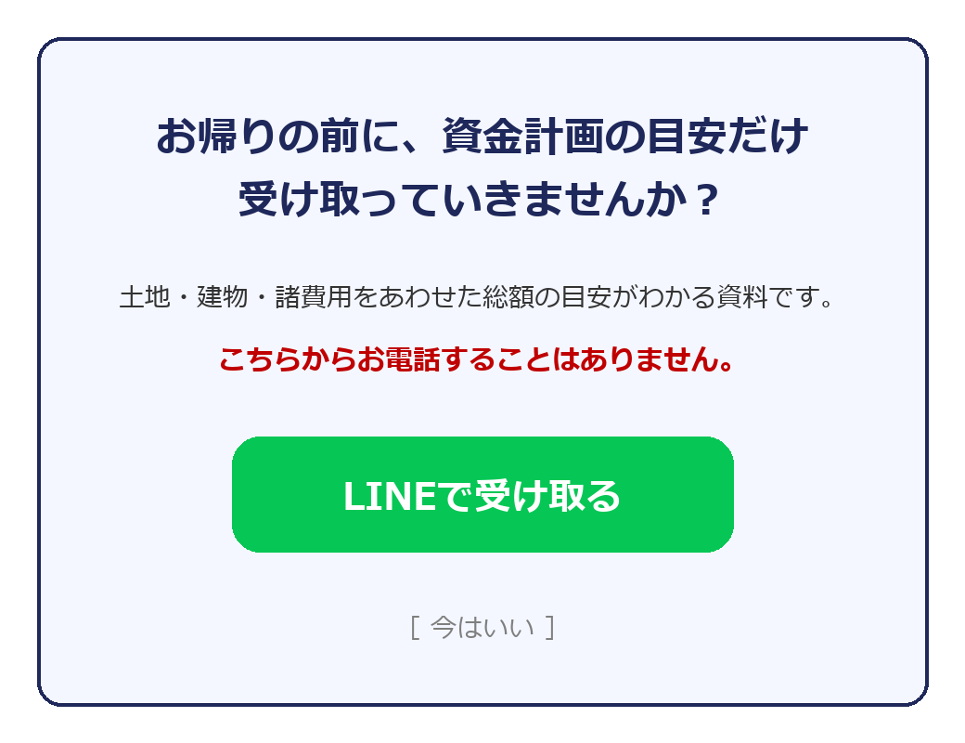
アカウント構築｜友だち追加の動線
友だちが増えなければ、この提案は成立しません。入口は2つに絞ります。
どちらも「問い合わせる」とは書きません。受け取るだけ、と書きます。
① 離脱防止ポップアップ（LP・HPからの離脱時に表示）
② LINE広告 CPF配信（友だち追加が課金地点）
見出し（20字）
その土地、建てられますか
本文（40字）
60秒の質問に答えるだけ。土地・建物・諸費用の総額目安をLINEでお送りします。
ボタン文言
友だち追加して受け取る
配信先
エリア×年齢×住宅関心層（LINEヤフー社の配信面）
・CTAは「問い合わせる」ではなく「受け取る」。連絡先を渡す行為だと思われると押されません。
CPFは友だち追加1件ごとの課金です。資料請求のCPA（業界水準15,000〜30,000円）よりはるかに安く母数を作れます。
ただし追加しただけの友だちなので、14日ステップで育てることが前提になります。
・「お電話しません」は押す前に見せます。押したあとでは警戒は解けません。
・「今はいい」を必ず用意します。閉じられない画面は、ページ全体の印象を悪くします。
※離脱防止ポップアップの実装には外部ツールが必要です（初期15,000円＋月30,000円・税別）。費用プランに記載しています。
※LINE広告CPFの配信条件・単価はLINEヤフー社の規定によります。資料請求CPAは業界水準です。

Slide 14
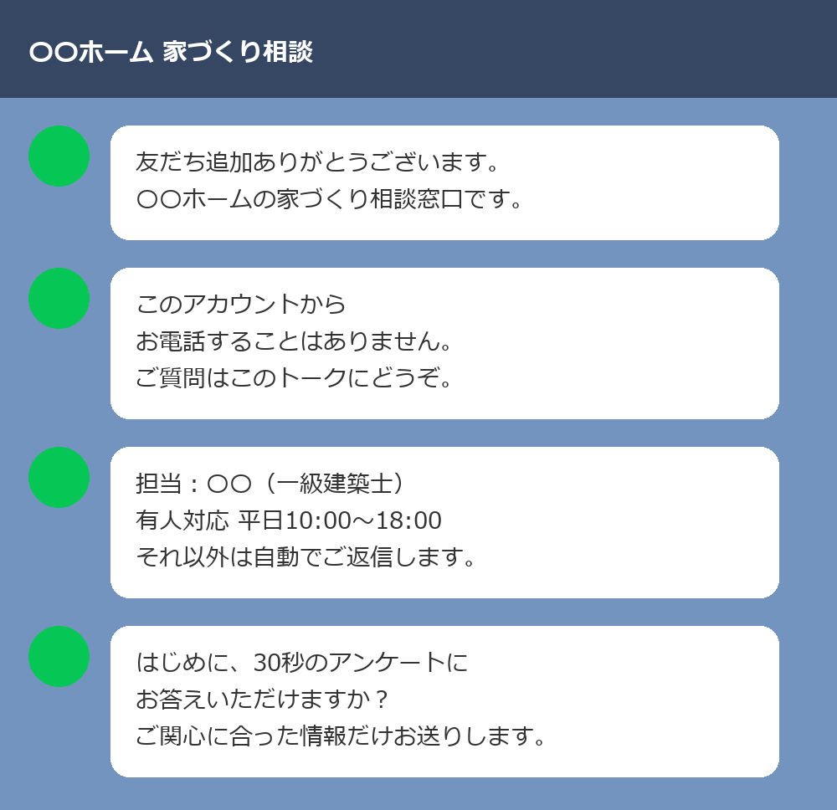
アカウント構築｜あいさつメッセージ
友だち追加の直後が、最も警戒されている瞬間です。ここで営業色を出すとブロックされます。
1通目で「電話はしません」と先に伝え、アンケートで興味だけ受け取ります。
この4通に込めた設計意図
① 担当者名と資格を出す
会社ではなく人が応対することを最初に示す。匿名のアカウントは信用されない
② 有人対応の時間帯を明記
いつ返事が来るか分かると、質問のハードルが下がる
③「お電話しません」を先に書く
検討者が最も警戒しているのは営業電話。聞かれる前に打ち消す
④ アンケートを1通目に置く
友だち追加直後が最も回答率が高い。時間が経つほど開かれなくなる
1通目の役割は案内ではなく、警戒を解くこと
※文面は業界向けの標準案です。実際の運用では貴社の担当者名・対応時間に置き換えて設定します。

Slide 15
アカウント構築｜60秒 予算診断
自由入力はゼロ。4問すべて選択式にして、60秒で終わる設計にします。
答えるだけでタグが付き、以降の配信が本人の状況に合ったものだけになります。
Q1
建てたい時期は？
→ 検討時期タグ
設計の要点
1年以内 ／ 1〜2年 ／ 2〜3年 ／ まだ決めていない
・自由入力はゼロ。指で選ぶだけで終わる
Q2
土地はお決まりですか？
→ 土地有無タグ
所有している ／ 候補がある ／ これから探す
・Q3に「まだ分からない」を必ず置く。予算を答えられない人を弾かない
Q3
ご予算の目安は？
→ 予算帯タグ
・診断結果は共感→実例→費用→CTAの順で返す
〜2,500万／2,500〜3,500万／3,500万〜／まだ分からない
・この4つのタグが、以降の配信すべての土台になる
Q4
いちばん気になることは？
→ 関心テーマタグ
費用 ／ 間取り ／ 土地 ／ 性能・断熱 ／ 補助金
聞くのは4つだけ。答えた瞬間に、届く情報が変わる
※設問・選択肢は業界向けの標準案です。実際は貴社の商品ラインナップに合わせて調整します。

Slide 16
アカウント構築｜リッチメニュー 3タブ×6枠
検討段階によって知りたいことが変わるため、タブを3つに分けます。
実装は2500×1686pxを3列×2行に分割。左上が最も押される位置なので、各タブの主役をそこに置きます。
タブ①
これから考える
60秒 予算診断
建築実例を見る
費用の内訳を知る
土地探しのコツ
よくある質問
相談してみる
タブ②
資金を調べる
住宅ローン相談
親からの援助・贈与の話
使える補助金
月々の返済シミュレーション
土地＋建物の総額目安
相談してみる
タブ③
見に行く
完成見学会に申し込む
個別相談を予約する
オンライン相談
展示場の場所
来場特典を見る
日程を変更する
色を付けた左上のマスが各タブの主役です。指が最初に届く位置に、そのタブで一番押してほしいものを置きます。
タブ②の「親からの援助・贈与の話」は、決裁者が親であるケースへの布石です。
18個すべてに役割がある。飾りのボタンは置かない
※タブ切替はリッチメニューの切替機能で実装します。文言は貴社の商品名に合わせて調整可能です。

Slide 17
アカウント構築｜最初の2週間で、読まれるかどうかが決まる
友だち追加から2週間ほどで開封率が落ち、ブロック率が上がる傾向があります（弊社運用実績）。
だからステップ配信は14日で組みます。この期間に「読む習慣」をつくれるかが分かれ目です。
Day 0〜3
最も開かれやすい
追加直後は通知を開いてもらえる。ここで有益だと思われるかが全て
Day 4〜9
習慣になるかどうか
3通目までに一度も開かれないと、以降の開封率が下がりやすい
Day 10〜14
最後の接点
この期間の配信が、以降も読んでもらえるかを左右する
Day 15〜
反応が落ちる
未開封が続いた友だちは、企画配信への反応が鈍くなる傾向
初回配信のタイミングには別の見方もあります
注文住宅の検討は8〜12か月続きます。14日で契約は決まりません。
この14日の目的は成約ではなく、「この会社の配信は読む」という状態をつくることです。
LIFULL HOME'Sは友だち追加後の初回配信を1日後と7日後で比較し、7日後のほうがクリック率が高かったと公開しています。ただし複数社から情報が届くポータルでの検証です。
※開封率・ブロック率の推移は弊社の運用実績にもとづく傾向です。断定的な数値ではなく、貴社アカウントの実測で置き換えます。
※LIFULL HOME'Sの検証結果はLINEヤフー for Business 導入事例（lycbiz.com）の公開情報です。

Slide 18
配信設計｜ステップ配信 14日の設計表
前後検索データで確認した「検索の順番」に合わせて配信します。
CVオファーは2回だけ。Day6の見学会と、Day14の個別相談です。
配信内容の方向性
そう組む根拠（前後検索データ）
CV
Day 0
まずは資金から。総額の内訳
「住宅ローン」が全体1位・起点の1.8日前。資金の壁を越えた人だけが先へ進む
Day 1
建てた人が後悔したこと3つ
関連度1位が「注文住宅 後悔」。失敗を避けたい気持ちが最大の関心事
Day 3
土地から探す場合の進め方
「土地探し」「建築条件付き土地」が起点の前後に集中している
Day 6
見学会のご案内（少人数・貸切）
起点±1日でメーカー名の検索がピーク。比較が始まる前に実物を見てもらう
①
Day 9
性能の見方（断熱・耐震）
「断熱等級」「耐震等級」など仕様の検索が起点の+1〜14日に出てくる
Day 11
使える補助金と申請の期限
補助金の検索は起点から3か月後に出現。先に知らせると差がつく
Day 14
個別相談のご案内
ここまで開封が続いた層は検討が進んでいる。担当者と話す段階へ
②
オファーを2回に絞るのは、残り5通を「売り込まない情報」にするためです。
毎回オファーを入れると通知を開かなくなり、15日の壁を越えられません。
14日で売らない。読む習慣をつくって、8ヶ月伴走する土台にする
※根拠列はLINEヤフーの媒体情報（前後検索データ）を弊社にて分析した結果です。

Slide 19
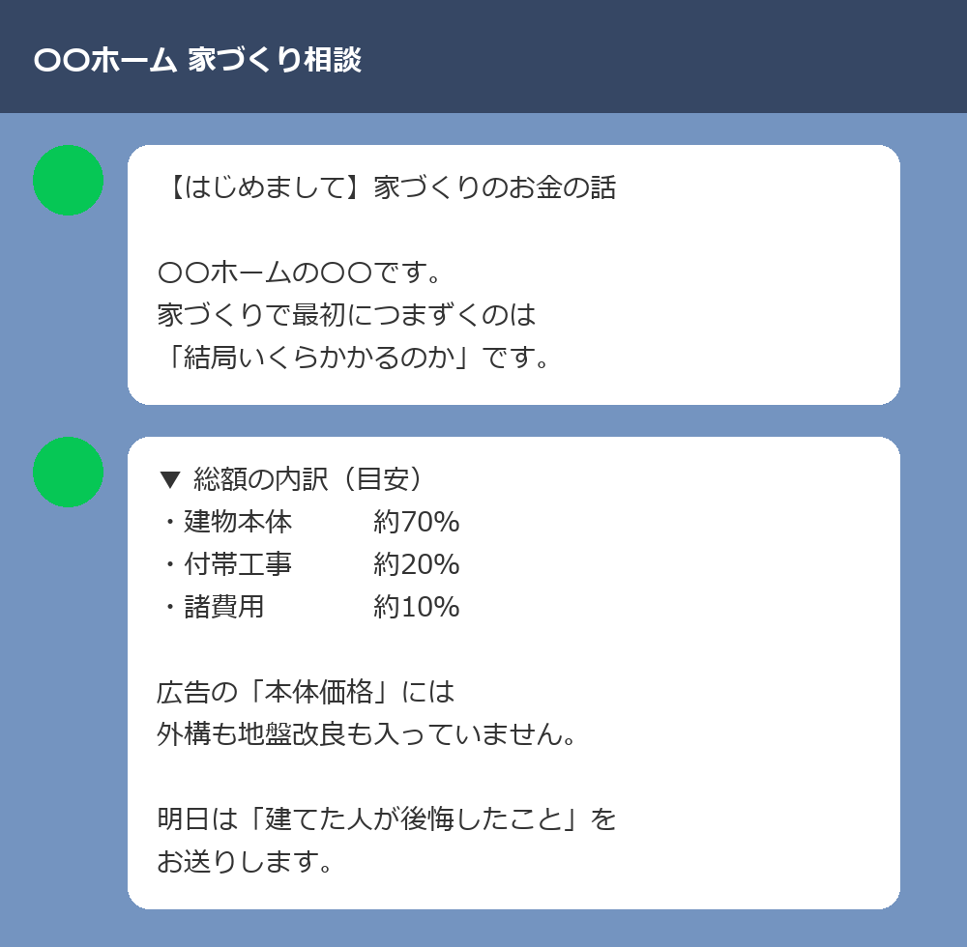
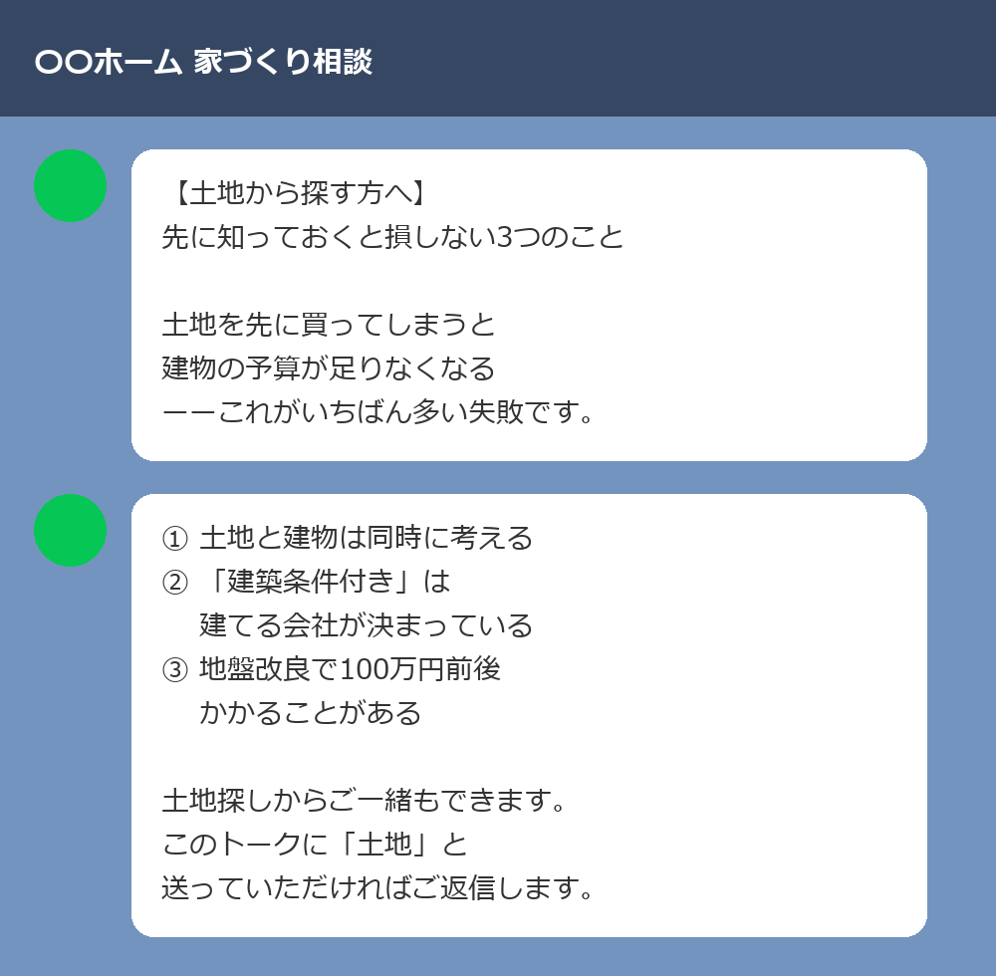
配信設計｜実文面① Day0・Day3
1通目は資金、3通目は土地。前後検索で最初に調べられている順に並べています。
どちらも売り込みは入れません。読んで得をする情報だけを送ります。
Day 0（友だち追加の当日）
Day 3（3日後）
この文面の狙い
通知プレビュー（冒頭15文字）
通知プレビュー（冒頭15文字）
・Day0で資金の話から入るのは、前後検索で「住宅ローン」が全体1位、起点の1.8日前に来ているためです。資金の見通しが立たない人は先へ進みません。
「【はじめまして】家づくりのお金」
「【土地から探す方へ】先に知って」
・総額の内訳を先に開示すると、あとから「聞いていない」が起きません。不信の芽を最初に摘みます。
・Day3は返信のきっかけを一言だけ置いています。「土地」と送るだけなので、質問文を考える負担がありません。
・どちらもCTAは相談ではなく次回予告です。売り込まない回を先に置くことで、Day6の見学会が浮きません。
最初の2通は、売らずに信用を作る回
※文面は業界向けの標準案です。実際は貴社の商品構成・エリアに合わせて作成します。

Slide 20
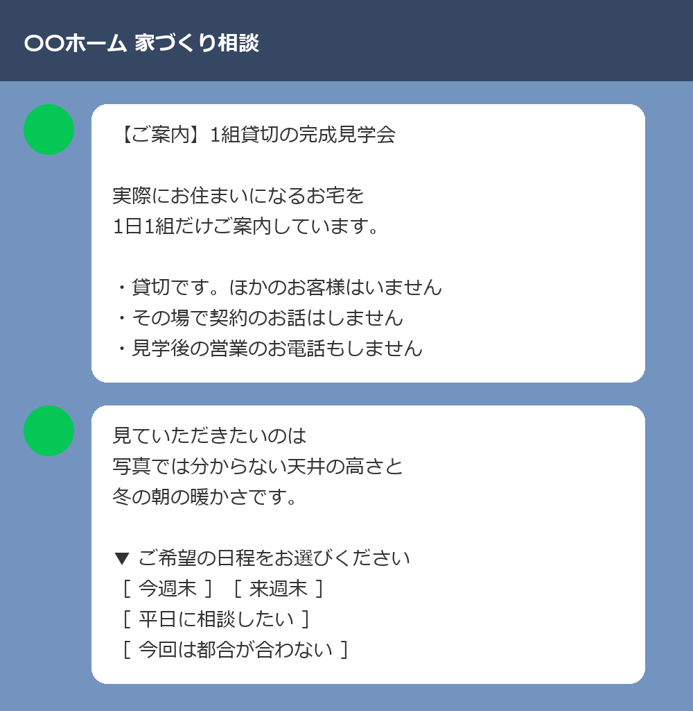
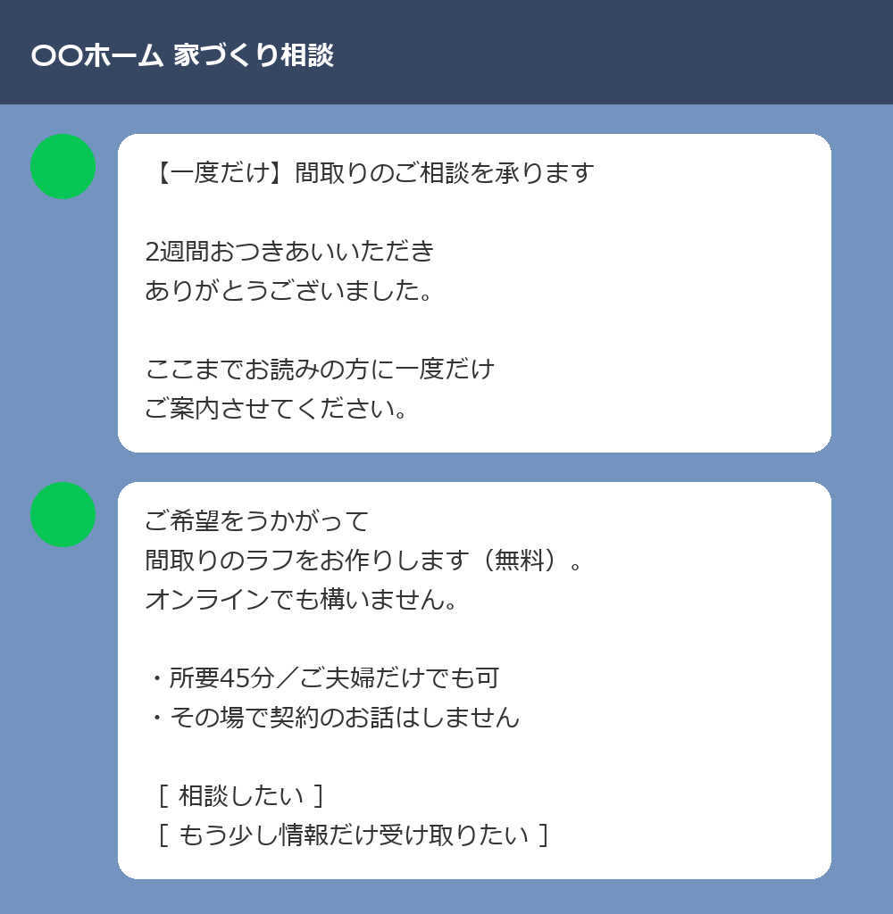
配信設計｜実文面② Day6・Day14
この2通だけがオファーです。断りやすさを先に置くほど、予約は増えます。
「今回は都合が合わない」を必ず選択肢に入れ、後日に回せる導線を残します。
Day 6（1回目のオファー）
Day 14（2回目のオファー）
この文面の狙い
通知プレビュー（冒頭15文字）
通知プレビュー（冒頭15文字）
・Day6を貸切にするのは、展示場に行きたくない理由の多くが「捕まりそう」だからです。捕まらないことを先に3行で約束します。
「【ご案内】1組貸切の完成見学会」
「【一度だけ】間取りのご相談を承」
・「今回は都合が合わない」を置くと断った人にタグが付きます。消えるのではなく、次の企画配信に回せます。
・Day14では一度だけと明言します。しつこくしないと宣言することが、いちばん強い誘い方になります。
・「情報だけ受け取りたい」を残せば断っても友だちのままでいられます。8か月の検討では、これが効いてきます。
断り方を用意した誘い方のほうが、結果として予約は増える
※日程の選択肢はリッチメニュー・カルーセルで実装します。文面は貴社の運用に合わせて調整します。

Slide 21
配信設計｜診断タイプ別の追客の強弱
60秒診断で付いたタグごとに、配信の頻度と中身を変えます。
いちばん大事なのは、④にオファーを出さないと決めることです。
① 今すぐ建てたい型
② 土地探し型
③ 予算不安型
④ 情報収集型
追客の強さ 強
追客の強さ 中
追客の強さ 中
追客の強さ 弱
配信頻度 週2回
配信頻度 週1回
配信頻度 週1回
配信頻度 月2回
・建てたい時期が1年以内
・土地が未定・これから探す
・予算が「まだ分からない」
・時期未定・実例だけ見たい
・毎回オファーを入れる
・エリア別の土地情報を優先
・費用・ローン・補助金が中心
・実例と読み物のみ
・反響があれば営業へトスアップ
・土地が決まれば①へ移す
・オファーは月1回だけ
・オファーは出さない
④にオファーを出さないと決めることが、①〜③を守ります。
全員に同じ案内を送ると、まだ検討していない層がブロックし、母数そのものが減るためです。
全員に同じものを送らない。それだけで母数が減らなくなる
※頻度は業界向けの標準案です。実際の運用では開封率・ブロック率の実測を見ながら調整します。

Slide 22
配信設計｜通知メッセージの利用シーン
通知メッセージは、友だちでない相手にも電話番号あてに届けられる機能です。
使うのは4場面だけ。乱発すると友だち追加の入口として機能しなくなります。
① 来場の前日リマインド
② 過去リストの掘り起こし
予約したが来ない、を減らす
資料請求だけで止まった人へ
予約から来場まで日が空くと、当日の連絡がつかないまま流れます。前日に届けば、変更にも切り替えられます。
資料請求はしたが来場していない過去リストに、新しい実例や見学会を届けます。広告費をかけずに母数が戻ります。
→ 来場率の改善
→ 新規獲得コストの削減
③ 着工〜引渡しの工程通知
④ 引渡し後の点検・メンテ
契約後の不安をなくす
10年目まで接点を切らさない
基礎・上棟・内装の進捗を写真つきで届けます。契約後の「今どうなっているか分からない」が、いちばん不満になります。
1年・5年・10年の定期点検や、外構・リフォームの案内を届けます。引渡しで関係を切らないための機能です。
→ 紹介・口コミにつながる
→ LTVの最大化
友だちでない相手にも届く。だからこそ、使う場面を絞る
※通知メッセージはLINEヤフー社の提供機能です。利用には電話番号の保有と、同社の定める配信条件を満たす必要があります。
※費用は初期200,000円＋月600,000円（税別）と大きいため、導入は必須ではありません。②の掘り起こしで費用対効果が見込める場合にご提案します。

Slide 23
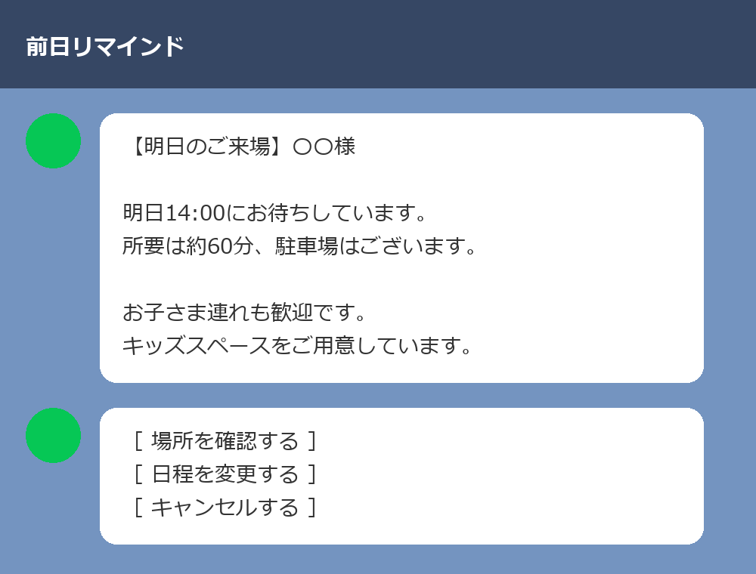
歩留まり｜予約したのに来ない、を減らす
来場予約のCPAは業界水準で80,000〜150,000円。1件の未来場が、そのまま損失になります。
来場前にやることは3つだけです。どれも人手を増やさずに動きます。
① 前日リマインド
「日程を変更する」を堂々と置く
変更ボタンを隠すと、来ないまま連絡が途絶えます。押しやすくすると、その場で次の日程が埋まります。
② 事前ヒアリング3問
Q2でご両親の同伴を聞く
Q1 いま一番知りたいこと／Q2 当日ご一緒される方（ご両親を含むか）／Q3 土地の状況。決裁者が親であれば、当日の案内が変わります。
③ キーワード自動応答
夜21時〜翌朝9時を拾う
問い合わせは営業時間外に多く発生します。「駐車場」「価格」「予約」などに自動で返し、翌朝に担当が引き継ぎます。
夜21時〜翌朝9時の問い合わせは、これまで翌営業日まで放置されていました。
その時間に返事が届くだけで、他社に流れる分を止められます。
獲得を増やす前に、取れているのに落としている分を拾う
※来場予約CPAは業界水準です。歩留まりの改善幅は貴社の実測をもとに算出します。

Slide 24
工数｜同じ人数のまま、追客の手が空く
LINEの効果は獲得件数だけではありません。営業がいま電話に使っている時間が空きます。
下記は業界水準にもとづく試算です。実際の件数は貴社の実績に置き換えて算出します。
業務
いまのやり方
所要（月）
LINE導入後
所要（月）
削減
資料請求者への追客電話
60件 × 3回 × 5分
900分
ステップ配信（作成30分×4回）
120分
▲780分
来場前日のリマインド電話
15件 × 2回 × 3分
90分
前日リマインド自動配信
0分
▲90分
当日の要望・予算の聞き取り
15件 × 10分
150分
事前ヒアリング3問（15件×3分）
45分
▲105分
合計
合計
1,140分
1,140分
165分
165分
▲975分
▲975分
月あたり 約16時間の削減
同じ削減幅が公開事例でも出ています
1日8時間として、営業1名の約2日分です。人を増やさずに追客の手を取り戻せます。
LIFULL HOME'Sはステップ配信の導入で運用工数を1/4に削減（月8時間 → 2時間程度）。LINEヤフー社の公開事例です。
売上を増やす提案であると同時に、営業の手を空ける提案でもある
※件数・所要時間はいずれも業界水準にもとづく試算です。実際の削減幅は貴社の運用実態にあわせて再計算します。
※LIFULL HOME'Sの数値はLINEヤフー for Business 導入事例（lycbiz.com）の公開値です。

Slide 25
成果｜どこまで出れば投資回収できるか
成果を断定はしません。「どの水準で回収できるか」を先にお示しします。
広告費もLP CVRも動かしません。運用費は月20万円（コンサル基本プラン）で試算しています。
① 来場が月に何件増えれば回収できるか
LINE経由の来場増
契約増（来場→契約10%）
粗利増（1棟 約900万円）
運用費（月）
差引
＋1件
0.1件
90万円
▲20万円
＋70万円
＋2件
0.2件
180万円
▲20万円
＋160万円
＋3件
0.3件
270万円
▲20万円
＋250万円
＋5件
0.5件
450万円
▲20万円
＋430万円
損益分岐は 来場＋0.3件／月。年に3〜4件の来場増で運用費は回収できます。
② 友だち化率が何%なら、その来場増が起きるか
友だち化率（LP離脱者のうち）
友だち数（月）
来場予約（転換率5%）
契約（10%）
粗利増（月）
判定
0.5%
15人
0.7件
0.07件
63万円
回収可
1.0%
29人
1.5件
0.15件
135万円
回収可
2.0%
59人
2.9件
0.29件
261万円
回収可
3.0%
88人
4.4件
0.44件
396万円
回収可
最低ラインの0.5%でも回収できます。1棟の粗利が大きい商材なので、少ない件数でも投資は成立します。
この2つの数値は、2か月目に友だち化率、3か月目に来場転換率が出ます。それを見て継続をご判断ください。
※前提：LP流入3,000セッション／LP CVR2.0%（据え置き）／資料請求60件／来場→契約10%／1棟粗利 約900万円。いずれも業界水準です。
※友だち化率・来場転換率は本提案の想定値です。断定ではなく、回収ラインを示すための感度分析です。

Slide 26
費用プラン
ご予算と社内体制に合わせて4つご用意しています。まず①か②で始める形が一般的です。
無償で付帯するものと、別途費用がかかるものを分けて記載しています。
① コンサル基本
② 初動設計＋運用
③ 運用代行
④ 成果報酬型
初期 10万円〜
初期 10万円〜
初期 10万円〜
初期 5万円〜
月20 / 30 / 50万円
月5万円〜
月0万円〜
成果1件ごとの単価制
企画投稿 3本 / 5本 / 9本。設計から運用まで一括
初期設計と構築はDYM／以降は貴社運用
広告のお取引がある場合の運用代行
来場予約など成果地点を決めて課金
プラン内で対応する範囲と、別途費用が発生する範囲
区分
項目
初期
月額
プラン内
プロフィール・リッチメニュー・あいさつ・初期アンケート・KW自動応答
¥0
¥0
プラン内
ステップ配信・セグメント配信・タグ管理・チャット対応・レポート連携・制作・定例会
¥0
¥0
アカウント開設
新規に開設する場合のみ（既存アカウントがあれば不要）
¥10,000
—
別途費用
離脱防止ツール（ポップアップ）
¥15,000
¥30,000
別途費用
サンクスLINE誘導ツール
¥50,000
¥30,000〜
別途費用
APIツール導入／チャットボット機能
¥50,000〜
¥50,000〜
別途費用
ID連携（会員サイトとの接続開発）
¥200,000〜
¥50,000〜
別途費用
通知メッセージ（電話番号あて配信）
¥200,000
¥600,000
媒体費
LINE公式アカウントの月額プラン費（LINEヤフー社へお支払い）
—
配信数による
※金額はすべて税別です。契約期間は6か月〜となります。企画投稿の本数はプランにより異なります。
※通知メッセージは友だち以外にも届く機能のため費用が大きく、利用シーンを絞ったうえでご提案します。導入は必須ではありません。

Slide 27
推奨プラン｜まずは月20万円で3か月、実測してから決める
4プランのうち、注文住宅では「コンサル基本プラン」を推奨します。
最初から大きな固定費を持たず、3か月の実測を見てから継続を判断できる形です。
この4つが理由です
推奨
最初の1〜2か月で導線とステップ配信を作り切れる
コンサル基本プラン
友だち追加動線・14日ステップ・リッチメニューまで初期費用10万円に含まれます
3か月目に実測データで継続を判断できる
初期 10万円 ＋ 月額 20万円
企画投稿3本／レポート・定例会つき
友だち化率と来場転換率が出るので、勘ではなく数字で判断できます
最初から大きな固定費を抱えない
構築・配信・レポートまで込みです。定例会は3か月に1回。
成果が確認できたら月30万円（5投稿・定例会 毎月）へ上げられます。
月20万円は来場0.3件分の粗利で回収できる水準です
成果が出れば投稿数を増やして拡大できる
20万→30万→50万と、成果に合わせて段階的に上げられます
成果報酬型をおすすめしない理由
成果報酬は成果1件ごとの課金です。来場予約の単価を業界水準（8〜15万円）に合わせると、月15件で120万円を超え、コンサル基本プランより高くなります。
1棟の粗利が大きく、CV単価も高い注文住宅では、固定費型のほうが貴社の負担は軽くなります。
小さく始めて、3か月の数字を見てから決める
※金額は税別です。契約期間は6か月〜となります。外部ツール・API開発が必要な場合は別途費用が発生します。

Slide 28
導入｜まず90日で、ここまでやります
1か月目に作り切り、2か月目から配信を回して、3か月目に数字で判断します。
貴社にご対応いただくのは、実例写真のご提供と最終確認だけです。
1か月目 設計・構築
2か月目 配信開始・計測
3か月目 改善と判断
・LINEアカウントの整理・初期設定
・離脱防止ポップアップの稼働
・来場転換率の確認
・離脱防止の導線設計
・14日ステップ配信の開始
・文面・オファーのABテスト
・60秒 予算診断の設計
▶
・前日リマインドの運用開始
▶
・診断タグ別のセグメント配信
・リッチメニュー18枠の制作
・友だち化率の計測
・投資対効果の確認
・14日ステップの文面作成
・キーワード自動応答の拡充
・4か月目以降の方針決定
貴社のご対応：写真のご提供と確認のみ
この月に ① 友だち化率 が出ます
この月に ② 来場転換率 が出ます
90日で成果が確認できたら投稿数を増やして拡大します。出なければ改善するか、縮小してください。
3か月やってみて、数字を見てから続けるか決められる
※既存のLINE公式アカウントをお持ちの場合、1か月目は短縮できます。4か月目以降はセグメント配信と過去リストの掘り起こしに進みます。

Slide 29
サポート体制
担当が固定でつき、月次の定例会で数字を一緒に見ます。制作物もこちらで作ります。
貴社にご対応いただくのは、実例写真のご提供と最終確認だけです。
定例会（月1回・60分）
月次レポート
クリエイティブ制作
・前月の実績を数字で確認する
・友だち追加数・ブロック率・開封率
・リッチメニュー・バナーの制作
・翌月の配信計画をその場で決める
・配信別のクリック数と予約件数
・配信文面の作成と改稿
・オンライン／訪問どちらも対応
・想定値と実測の差分を明記
・実例写真のレタッチ・トリミング
役割分担
DYM
貴社
初期構築（設定・デザイン・文面）
すべて対応
最終確認のみ
月次の配信作成・配信実行
すべて対応
最終確認のみ
実例写真・お客様の声の提供
レタッチ・選定
撮影データのご提供
問い合わせへの有人返信
返信テンプレの用意
営業時間内のご対応
※体制はプランにより異なります。詳細は費用プランのスライドをご参照ください。

Slide 30
住宅・不動産領域におけるLINE公式アカウントの活用事例
LINEヤフー社が公式に公開している、住宅・不動産領域の活用事例です。
数値は同社の公開値をそのまま転記します。丸めたり、脚色したりはしません。
auka（アウカ）
オープンハウスグループ
株式会社ギバーテイクオール
株式会社オープンハウスグループ
注文住宅の無料相談窓口。LINE広告から友だち追加とアンケートに誘導し、温度感を高めてから電話相談へつなぐ導線。
2018年3月にLINE公式アカウントを開設。会員登録時期とサイト訪問履歴でセグメントし、週1〜2回のステップ配信を実施。
CVR
友だち追加
全施策のCPA
CVR（前年比）
CPA（前年比）
資料請求CPA
7% → 15%
約24,000人
3万円を切る
158%改善
68%抑制
82%抑制
LIFULL HOME'S
ミサワホーム北越
株式会社LIFULL
ミサワホーム北越株式会社
手動配信をステップ配信に置き換え。配信タイミングをABテストし、運用の負荷を下げながら成果を維持。
地域密着の住宅会社。LINE広告の「友だち追加」でリフォーム代金オフクーポンを配布し、県内50代以上の女性に配信。
CPC
運用工数
作業時間
友だち数
開始
対象
6割改善
1/4に削減
月8時間 → 2時間
5倍に増加
2020年12月〜
新潟県内
公開値のみを掲載しています。弊社の推計や他社メディアの二次情報は使用していません。
※出典：LINEヤフー for Business 導入事例（lycbiz.com）／2026年8月時点の掲載内容。ミサワホーム北越は「その他業界の活用事例」ページに掲載。

Slide 31






貴社の明るい未来に必ず貢献致します。
本社
本社
  株式会社DYM 〒141-0032 東京都品川区大崎1-11-2 ゲートシティ大崎イーストタワー10階
  TEL: 03-5745-0200 FAX: 03-3779-8720 http://dym.asia 代表取締役 水谷佑毅

